Slide 1
Подвеска задняя

Slide 2
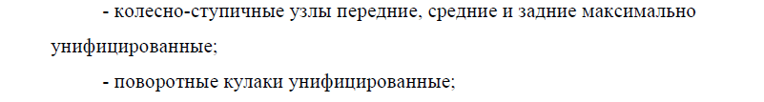
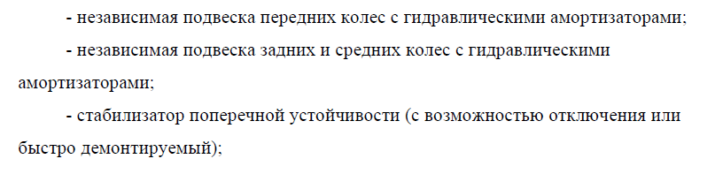
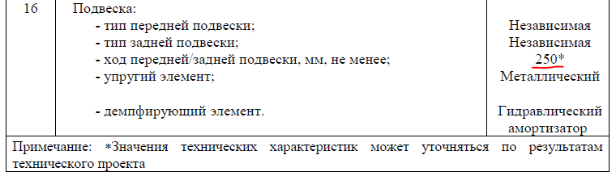
ТЗ
Характеристики

Slide 3
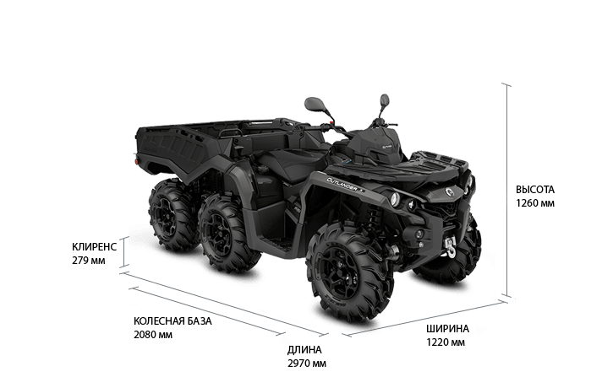
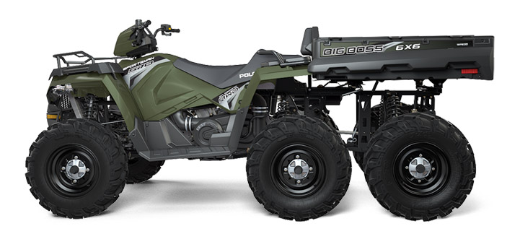
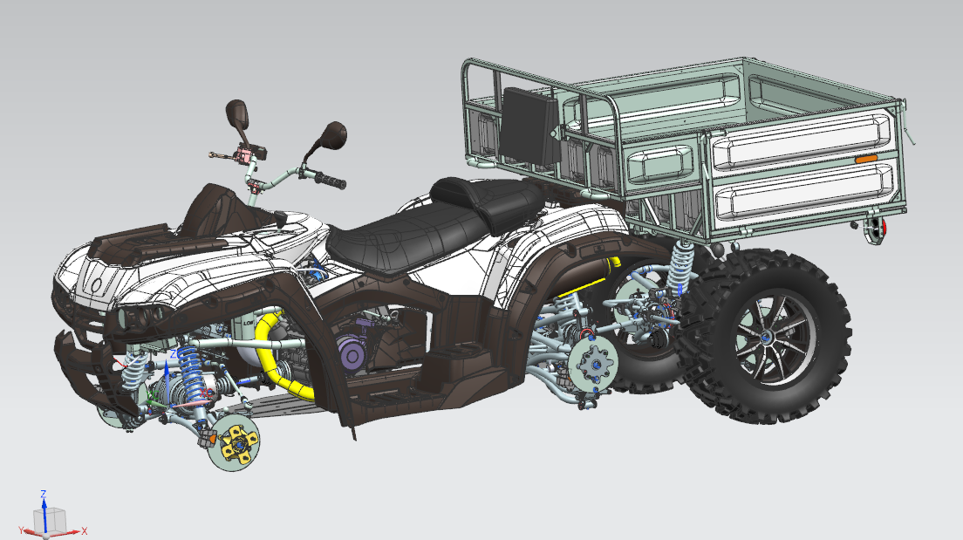
Хода подвески
BRP CAN-AM OUTLANDER 6×6 1000 PRO
Ход зад: 251мм
Ход перед: 233мм
Клиренс: 279мм
Polaris Sportsman BIG BOSS 6x6
Ход зад: 155мм
Ход перед 208мм
Клиренс: 292мм
РМ-МГТУ 6x6
Ход зад: 200мм
Ход перед: 200мм
Клириенс: 250мм

Slide 4
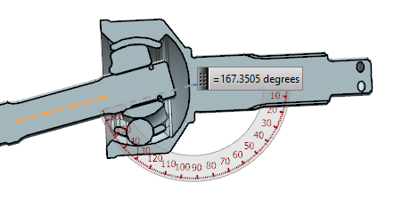
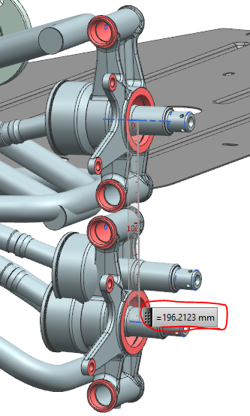
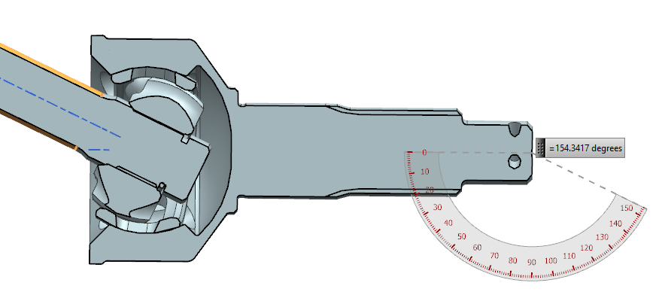
Хода подвески РМ-МГТУ сторона с валом 306мм (короткий)
Имеем на данный момент:
Ход подвески 196 мм
Угол ШРУСа при сжатии 13°
Угол ШРУСа при отбое 26°
Суммарный угол 39 °

Slide 5
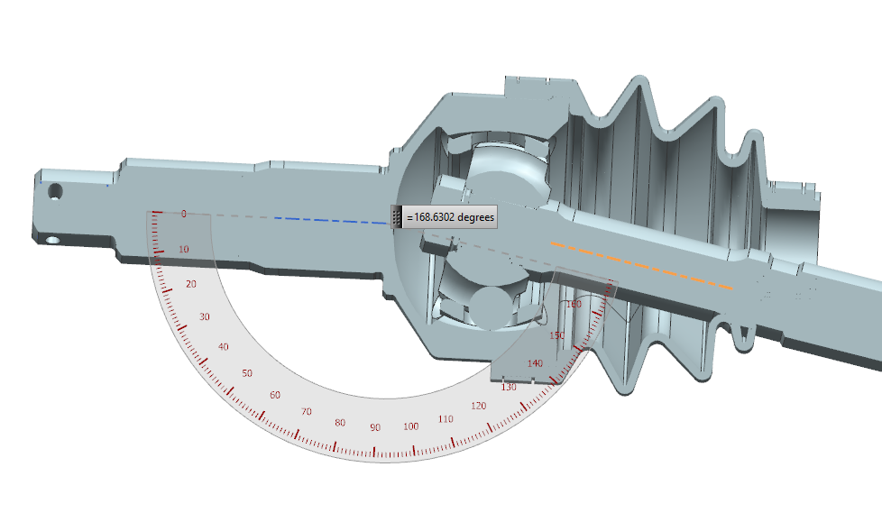
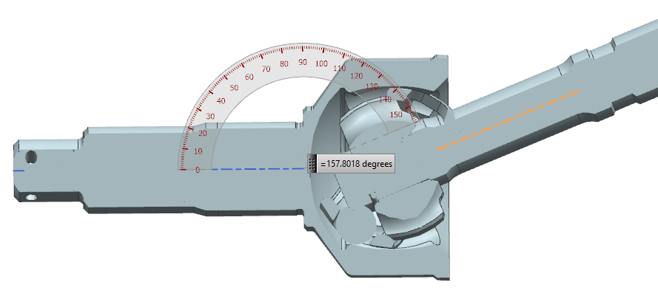
Хода подвески РМ-МГТУ сторона с валом 345мм (длинный)
Имеем на данный момент:
Ход подвески 196 мм
Угол ШРУСа при сжатии 12°
Угол ШРУСа при отбое 23°
Суммарный угол 32°

Slide 6
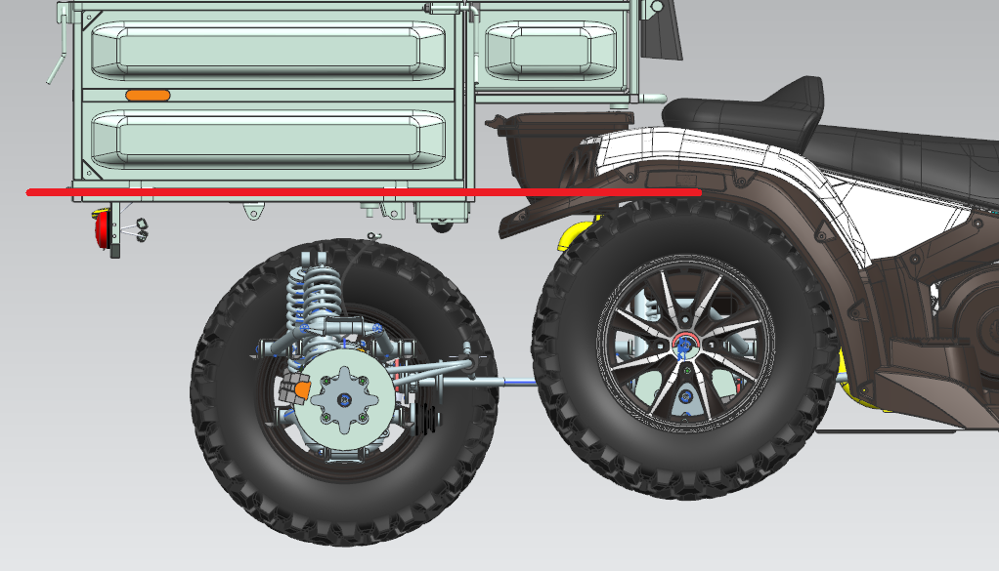
Ход сжатия
На данный момент, в имеющейся версии ход сжатия ограничен упиранием колеса в платформу

Slide 7
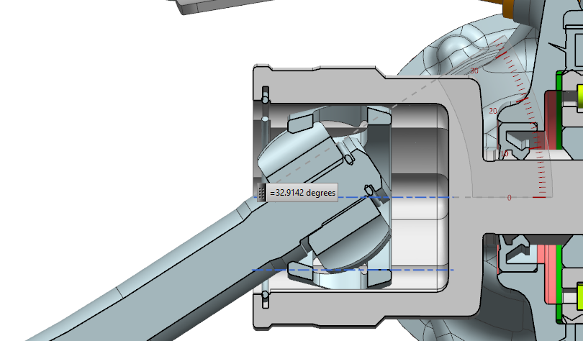
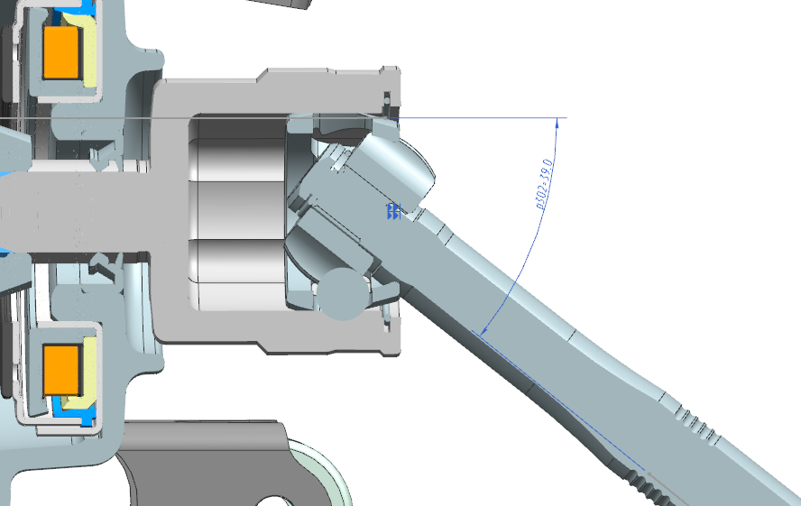
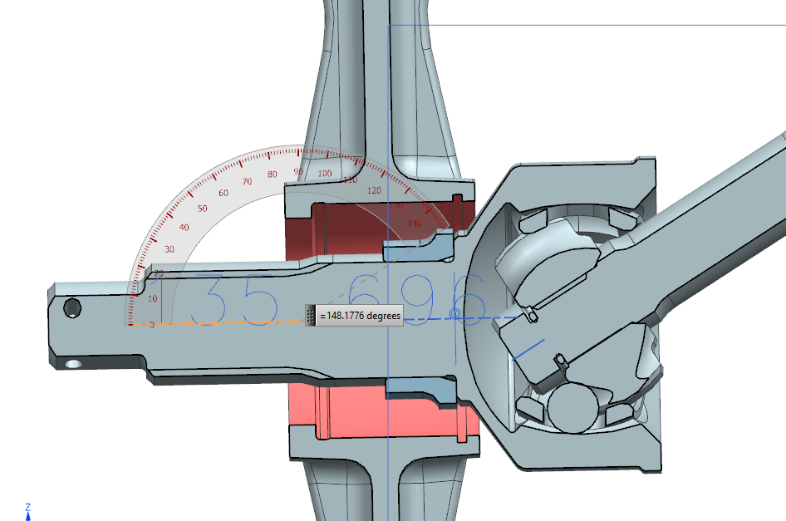
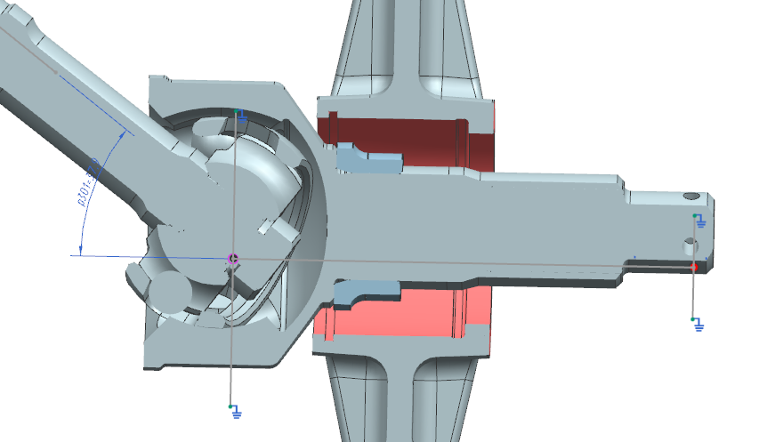
Увеличение хода отбоя на 50мм
Клиренс: 300мм Ход:250 – как в ТЗ
Длинный вал
Короткий вал
33°
39°
32°
38°
Углы удовлетворительные,
Вал выходит из чашки
Углы удовлетворительные

Slide 8
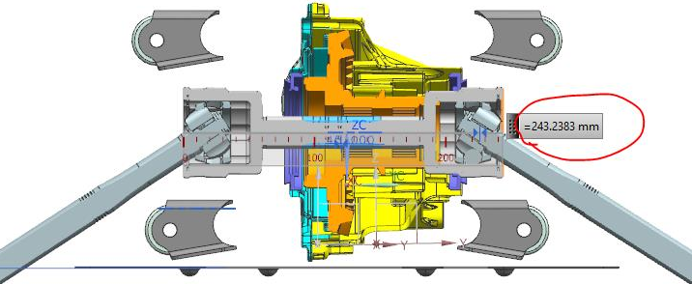
Увеличение хода отбоя на 50мм
Клиренс: 300мм Ход:250
При текущей кинематике, необходимо сделать валы по 350мм длиной и обеспечить расстояние между чашками в 243мм.
Углы в ШРУСах составят 33 градуса.

Slide 9
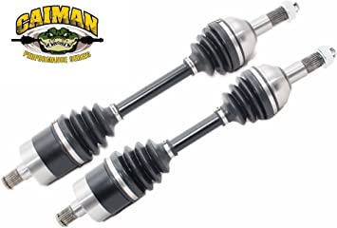
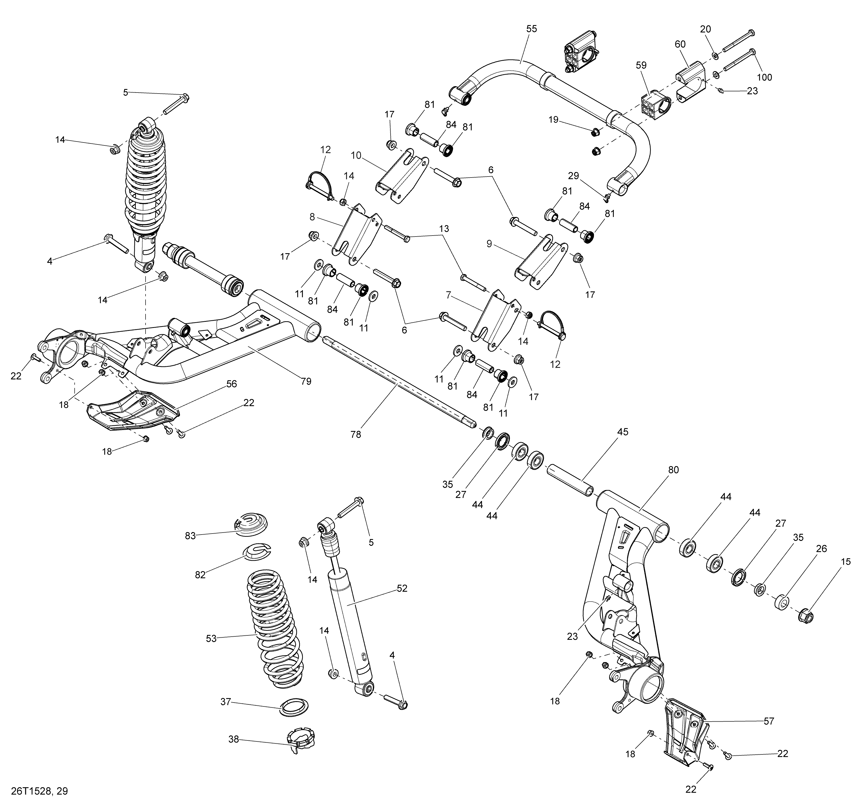
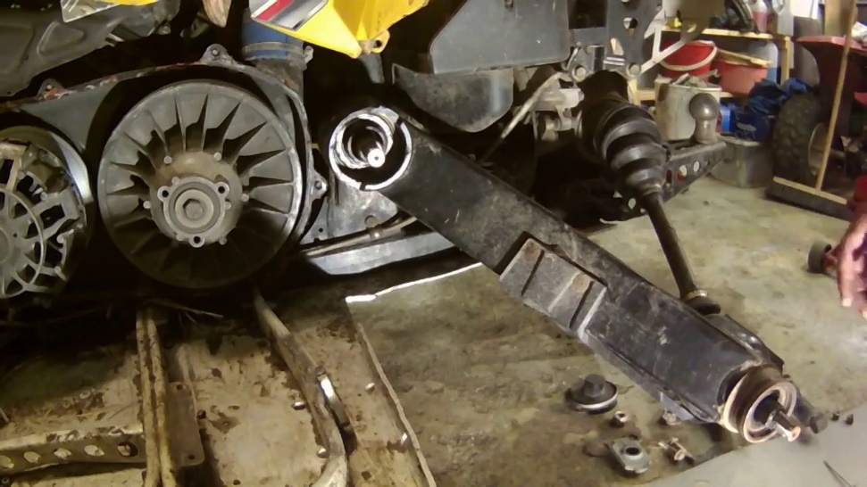
CAN-AM OUTLANDER 6×6
Продольный рычаг. Ход подвески: 251мм

Slide 10
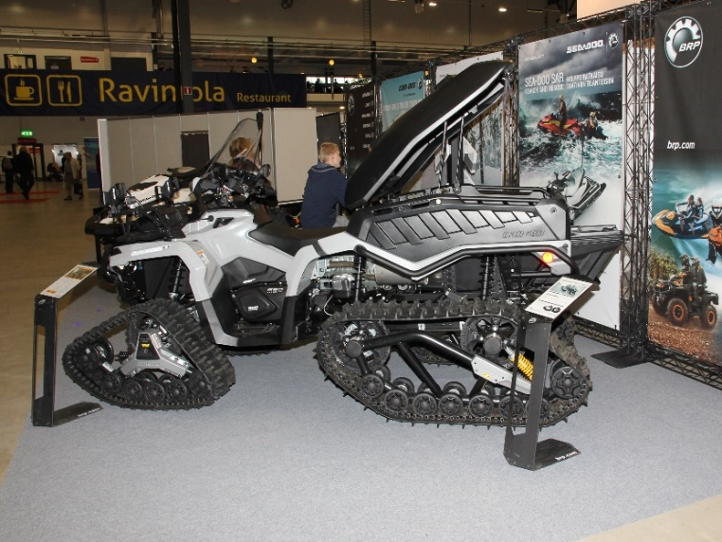
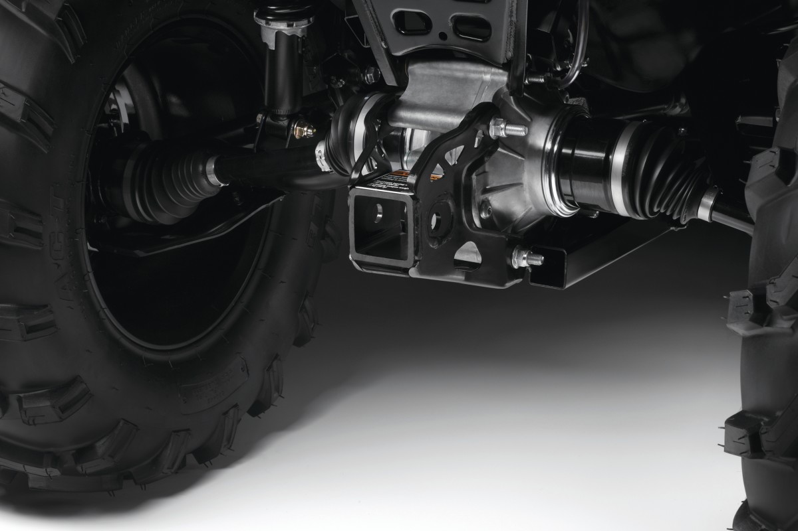
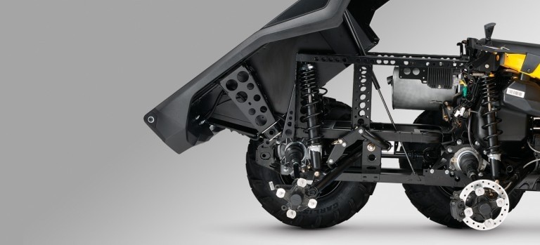
CAN-AM OUTLANDER 6×6
Продольный рычаг. Ход подвески: 251мм

Slide 11
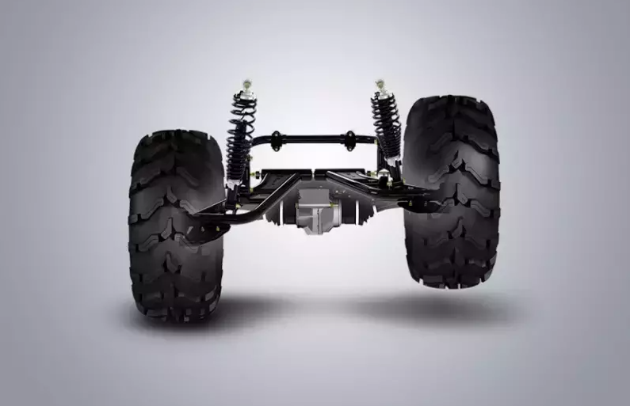
CAN-AM OUTLANDER 6×6
Продольный рычаг. Ход подвески: 251мм

Slide 12
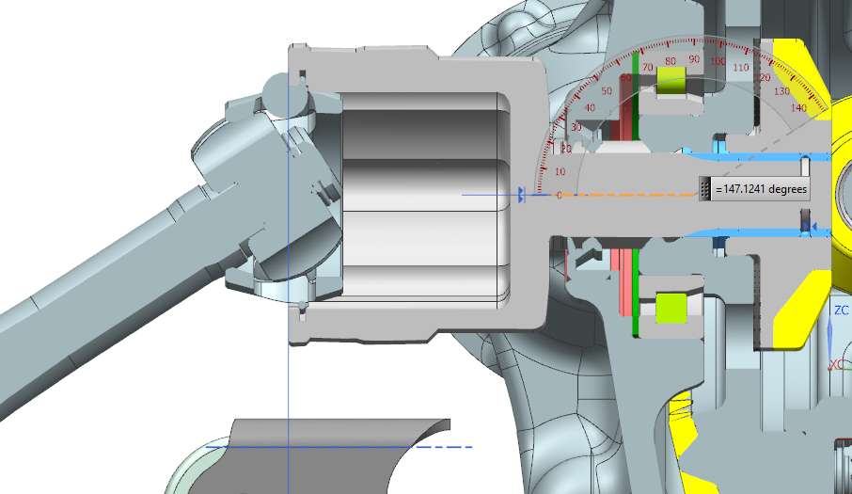
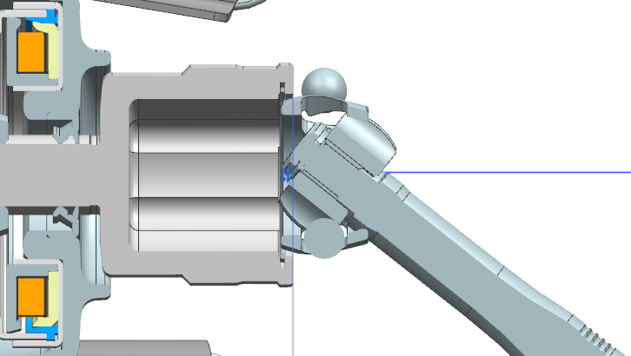
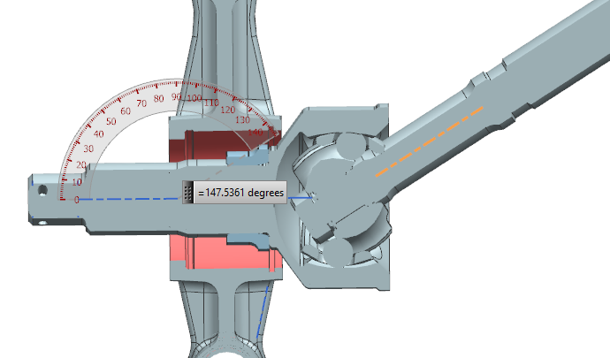
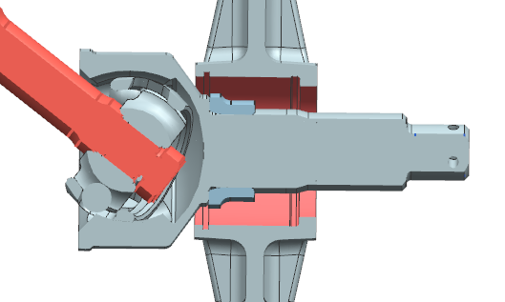
При использовании продольного рычага совместно с главной передачей РМ-МГТУ
Длинный вал
Короткий вал
33°
38°
38°
33°
Необходимо удлинить чашку на 12мм
Необходимо удлинить чашку на 23мм

